Slide 1
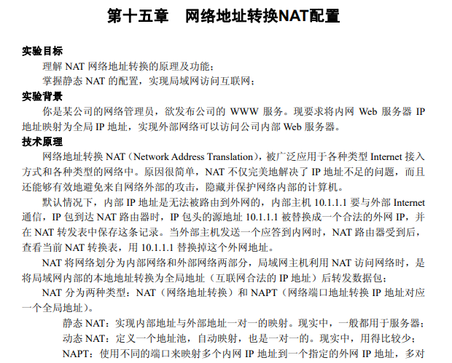

Slide 2
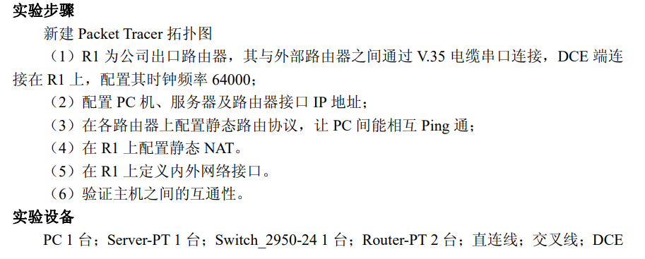

Slide 3
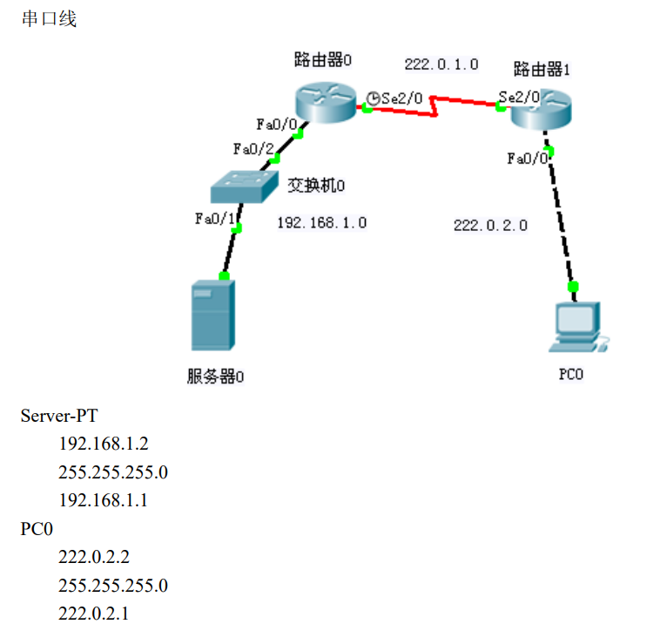
Generic通用路由器

Slide 4
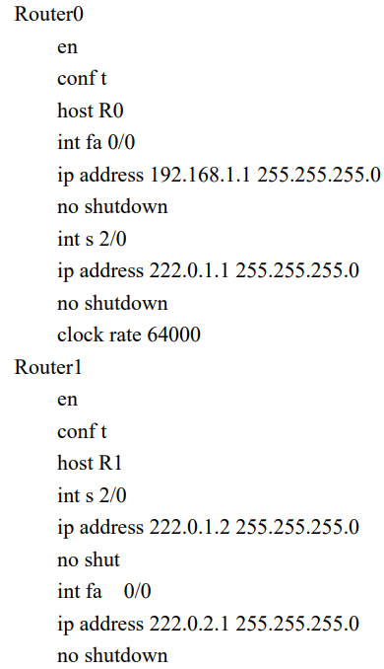
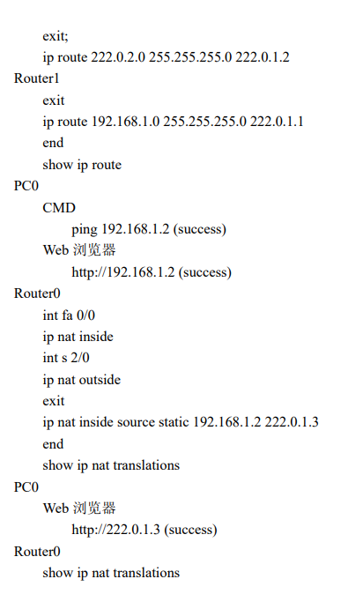


Slide 5
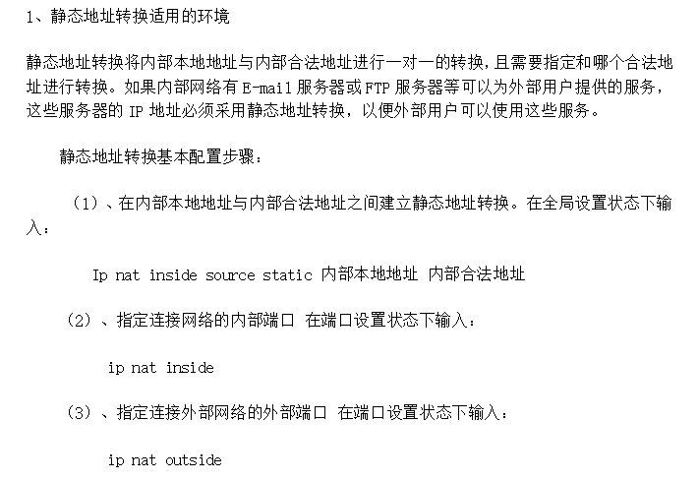

Slide 6
专用ip地址
A类10.0.0.0--10.255.255.255
B类 172.16.0.0--172.31.255.255
C类 192.168.0.0--192.168.255.255
"ip router <目的网段> <目的网段掩码><下一跳>"
是配置静态路由的通用命令，目的网段是所要到达的对方的网段；目的网段掩码就是该目的网段的子网掩码；下一跳是下一台路由器的入口。
Ruijie(config)# ip nat inside source static 192.168.1.6 200.10.10.2
本例定义了一个内部源地址静态NAT，内部本地地址为192.168.1.6，内部全局地址为200.10.10.2。外网用户只能用200.10.10.2访问这台主机，内网用户只能用192.168.1.6访问这台主机

Slide 7
公司希望在路由器上配置NAT功能，让内网中的用户使用NAT访问外网。路由器上已经配置了外网接口IP为61.51.3.103(公网IP地址），内网接口IP地址为10.83.91.254。NAT配置命令如下。
ip nat pool xxzx 61.51.3.103 61.51.3.103 netmask 255.255.255.252
定义一个外网地址池名为xxzx，头一个IP为地址池起始地址，后一个IP为地址池的终止地址。如果公网IP地址不够用的话，可以都用同一个IP地址。NETMASK后是子网掩码。
access-list 1 permit 10.83.91.0 0.0.1.255
定义容许NAT的网段，同样采用反向掩码进行描述，0.0.1.255代表的子网掩码255.255.255.0。
ip nat inside source list 1 pool xxzx overload
启用NAT，容许NAT的地址为ACL 1中定义的，而转换后使用的IP地址为XXZX地址池中定义的，最后的overload表示所有内网计算机都使用同一个外网IP地址，多台机器复用一个 IP。然后进入内网接口输入ip nat inside进入外网接口输入ip nat outside命令。经过上面五步命令就完成了全部的NAT配置工作。

